Slide 1
Introduction to Machine Learning
Classification and Softmax

Slide 2










Classification Network with Softmax-Activation(Example)
$$x_{1}$$
$$z_{1}$$
$$c⋅e^{z_{1}}$$
$$x_{2}$$
$$z_{2}$$
$$c⋅e^{z_{2}}$$
$$x_{3}$$
$$z_{3}$$
$$c⋅e^{z_{3}}$$
$$c= \frac{1}{\sum_{i=1}^{3}{e_{ }^{z_{i}}}}$$
Input Layer
Layer 0
(Output Layer)

Slide 3












Prediction vs Label
Prediction
Label
$$x_{1}$$
$$z_{1}$$
$$0.90$$
$$1$$
$$x_{2}$$
$$z_{2}$$
$$0.02$$
$$0$$
$$x_{3}$$
$$z_{3}$$
$$0.08$$
$$0$$
Input Layer
Layer 0
(Output Layer)

Slide 4
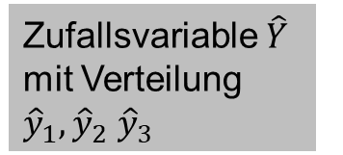






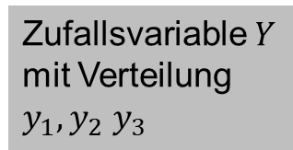
Labels und Predictions als Zufallsvariablen mit verschiedenen Verteilungen
Zufallsvariable $\hat{Y}$
mit Verteilung
${\hat{y}}_{1},{\hat{y}}_{2}$ ${\hat{y}}_{3}$
Zufallsvariable $Y$
mit Verteilung
$y_{1},y_{2}$ $y_{3}$
Prediction
Label
$$0.90$$
$$1$$
$$0.02$$
$$0$$
$$0.08$$
$$0$$

Slide 5
Ende des Stoffs – ab hier optional

Slide 6
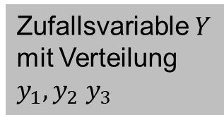
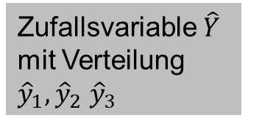
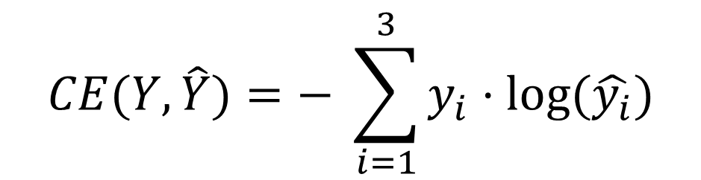
Categorical Cross Entropie: Wie groß ist der Abstand der Verteilungen?
Zufallsvariable $Y$
mit Verteilung
$y_{1},y_{2}$ $y_{3}$
Zufallsvariable $\hat{Y}$
mit Verteilung
${\hat{y}}_{1},{\hat{y}}_{2}$ ${\hat{y}}_{3}$
$$CE(Y,\hat{Y})=− \sum_{i=1}^{3}{y_{i}⋅\log{(\hat{y_{i}})}}$$

Slide 7
Categorical Cross Entropie: Wie groß ist der Abstand der Verteilungen?
Zufallsvariable $Y$
mit Verteilung
$y_{1},y_{2}$ $y_{3}$
Zufallsvariable $\hat{Y}$
mit Verteilung
${\hat{y}}_{1},{\hat{y}}_{2}$ ${\hat{y}}_{3}$
$$CE(Y,\hat{Y})=− \sum_{i=1}^{3}{y_{i}⋅\log{(\hat{y_{i}})}}$$

Slide 8
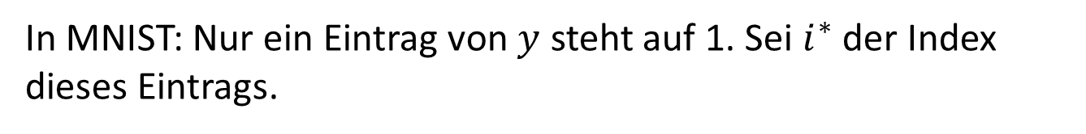

In MNIST: Nur ein Eintrag von $y$ steht auf 1. Sei $i^{∗}$ der Index dieses Eintrags.
Zufallsvariable $Y$
mit Verteilung
$y_{1},y_{2}$ $y_{3}$
Zufallsvariable $\hat{Y}$
mit Verteilung
${\hat{y}}_{1},{\hat{y}}_{2}$ ${\hat{y}}_{3}$
$$CE\left(Y,\hat{Y}\right)=−1⋅\log{(\hat{y_{i^{∗}}})}$$

